Slide 1
Chào mừng các con đến với lớp học

Slide 2
Trường Tiểu học Phú Hòa Đông
Kể chuyện
Chuyện ở sở thú
(Sách Tiếng việt lớp 1 trang 83)

Slide 3
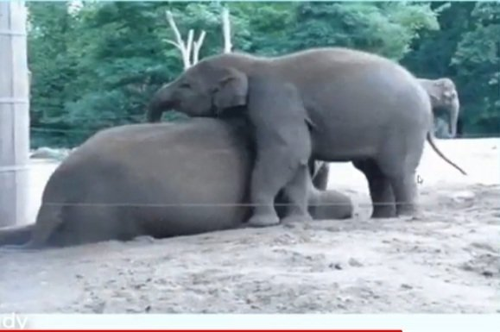
Bốn chân như bốn cột đình
Hai tai ve vẩy, hai ngà trắng tinh
Vòi dài vắt vẻo trên đầu
Trong rừng thích sống với nhau từng đàn
(Là con gì?)

Slide 4
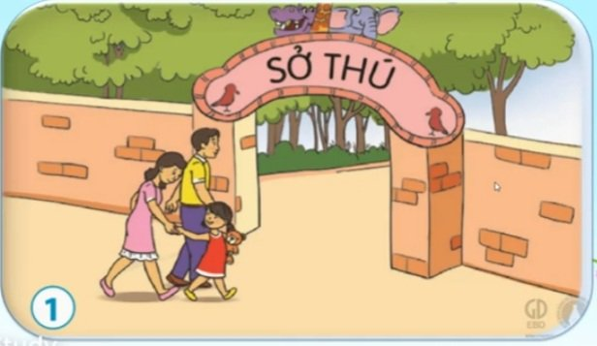
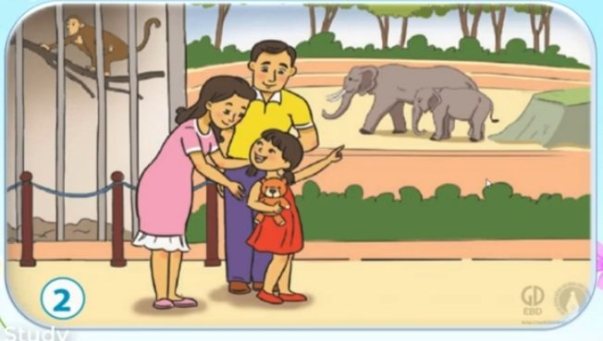
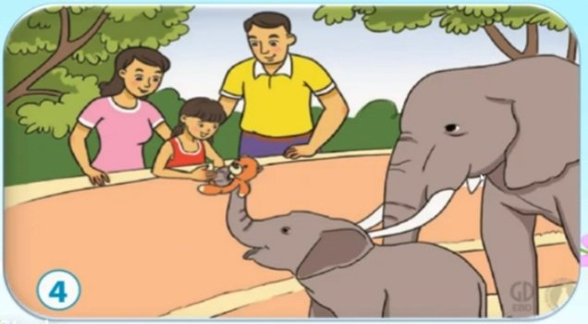
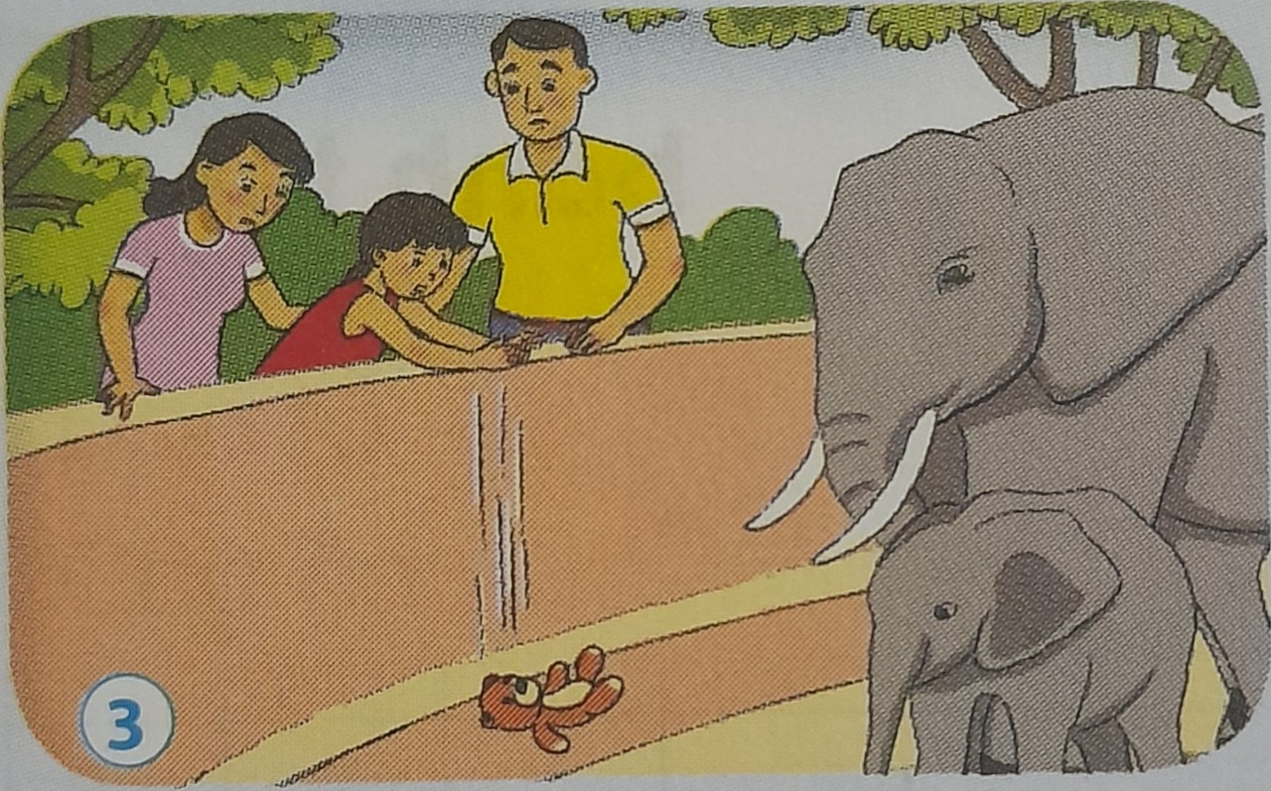
Chuyện sở thú
Chủ nhật, bé được bố mẹ dẫn đi sở thú. Sở thú có bao nhiêu con vật lạ: nào khỉ, nào hà mã, nào gấu, nào voi,…Bé thích nhất xem gia đình nhà voi. Chú voi nào cũng cao lớn như những chiếc xe ô tô. Cái vòi dài như môt bàn tay có thể cầm nắm mọi thứ. Trong khi mải xem voi mẹ âu yếm voi con, bé sơ ý làm rơi chú gấu bông vào chuồng voi. Bé lúng túng chưa biết làm thế nào thì voi con đã dùng vòi cuốn lấy gấu bông đưa cho bé. Bé sung sướng nhận lấy chú gấu bông từ voi con.

Slide 5
Bé được bố mẹ dẫn đi đâu?
- Bé được bố mẹ dẫn đi sở thú.

Slide 6
Bé thích xem gì?
- Bé thích xem gia đình voi.

Slide 7
Chuyện gì xảy ra với bé?
- Bé sơ ý làm rơi gấu bông vào chuồng voi.

Slide 8
Voi đã làm gì với bé?
- Voi đã dùng vòi cuốn lấy gấu bông đưa cho bé.

Slide 9
Kể nối tiếp câu chuyện

Slide 10
Chuyện sở thú

Slide 11
Kể lại toàn bộ câu chuyện

Slide 12
Chuyện sở thú
Chủ nhật, bé được bố mẹ dẫn đi sở thú. Sở thú có bao nhiêu con vật lạ: nào khỉ, nào hà mã, nào gấu, nào voi,…Bé thích nhất xem gia đình nhà voi. Chú voi nào cũng cao lớn như những chiếc xe ô tô. Cái vòi dài như môt bàn tay có thể cầm nắm mọi thứ. Trong khi mải xem voi mẹ âu yếm voi con, bé sơ ý làm rơi chú gấu bông vào chuồng voi. Bé lúng túng chưa biết làm thế nào thì voi con đã dùng vòi cuốn lấy gấu bông đưa cho bé. Bé sung sướng nhận lấy chú gấu bông từ voi con.

Slide 13
Chuyện sở thú
Theo em bé sẽ nói gì?
- Bé cảm ơn voi.
- Voi giỏi quá.

Slide 14
Chào tạm biệt các con

